Slide 2
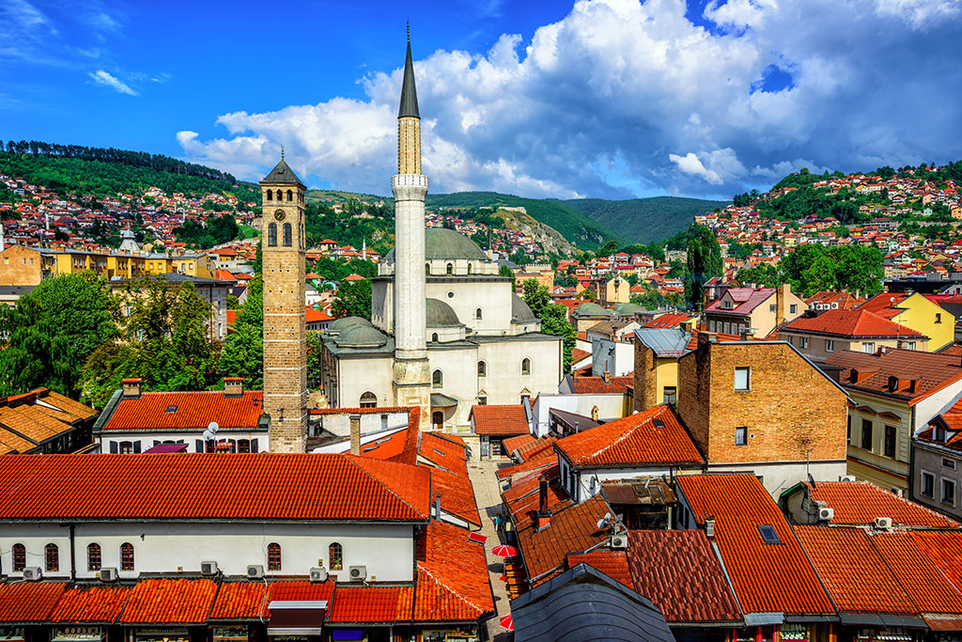
Suživot u Sarajevu Sarajevo, ieri ed oggi

Slide 3
Sarajevo, jučer i danas
Sarajevo,
ieri e oggi
Sarajevo je osnovao Isa-beg Ishaković 1462. godine od kada teče njegov kontinuirani razvoj sve do danas.
Prema posljednjem popisu stanovništva iz 2013. godine, ukupan broj stanovnika Grada Sarajeva iznosi 275.524, dok se stanovništvo Kantona Sarajevo procjenjuje na 413.593.
La città di Sarajevo è stata fondata nel 1462 da Isa bey Ishaković. Dalla sua fondazione la città si è continuamente sviluppata fino ad oggi.
Secondo l'ultimo censimento della popolazione del 2013, la città di Sarajevo contava 275.524 abitanti e il numero di abitanti del Cantone di Sarajevo è stimato a 413.593.

Slide 4
Sarajevo, jučer i danas
Sarajevo,
ieri e oggi
Od svog osnutka to je grad u kojem su se ispreplitale različite kulture i tradicije, koje su ostavile svoj trag na njegovoj duhovnoj i materijalnoj baštini, te duhu njegovih ljudi.
Od njegovog postanka, pripadnici četiri konfesije gradili su svoj suživot u Sarajevu u međusobnom razumijevanju i povjerenju. Svaki dan se u njemu isprepliću pozivi na molitvu iz svih bogomolja, kao podsjetnik da je Sarajlijama međusobno uvažavanje način života, a ne nametnuta norma koju moraju poštovati.
Grad Sarajevo je bio i ostao most između različitih kulturno-historijskih epoha, katalizator suprotnosti, spoj starog i novog, Istoka i Zapada, spoj jedinstva u različitosti.
Sarajevo è sempre stata la città dove si incontravano culture e tradizioni diverse, che hanno lasciato le loro tracce sul suo patrimonio spirituale e materiale, nonché sullo spirito dei suoi abitanti.
Fin dalla fondazione della città, i membri di quattro religioni vivono insieme nel rispetto e nella fiducia. Ogni giorno la città riecheggia appelli alle preghiere provenienti da tutti i luoghi di culto, ricordando che per i sarajeviani il rispetto reciproco è uno stile di vita e non una norma imposta a cui devono obbedire.
La città di Sarajevo era e rimane il ponte tra diverse epoche culturali e storiche, il catalizzatore delle contraddizioni, il luogo di incontro del vecchio e del nuovo, dell'Oriente e dell'Occidente, il luogo in cui si uniscono diversità.

Slide 5
Sarajevo, jučer i danas
Sarajevo,
ieri e oggi
Ovog 5. aprila obilježili smo 30 godina od početka opsade Sarajeva, najduže opsade jednog grada u savremenoj historiji ratovanja koja je trajala puna 44 mjeseca.
Za to vrijeme ubijeno je više od 11 hiljada civila, od kojih 1.601 dijete, a preko 50.000 civila je bilo lakše ili teže ranjeno. Procjenjuje se da je oko 500.000 projektila ispaljeno na grad za vrijeme opsade, dok je zabilježeno da je dana 22. jula 1993. godine na grad ispaljeno rekordnih 3.777 projektila. Na grad je dnevno u prosjeku ispaljivano 329 granata.
Svih 1.425 dana opsade, više od 380.000 ljudi živjelo je bez hrane, struje, vode i grijanja.
Il 5 aprile 2022 ha segnato il trentesimo anniversario dell'assedio di Sarajevo che è durato quarantaquattro mesi e che è stato il più lungo assedio di una città nella storia moderna della guerra.
Durante l'assedio sono stati uccisi oltre 11.000 civili, di cui 1.601 bambini. Più di 50.000 civili sono stati feriti leggermente o gravemente. Si stima che durante l'assedio siano stati lanciati sulla città circa 500.000 proiettili e il 22 luglio 1993 si è registrato il numero record di 3.777 proiettili. Sulla città cadevano giornalmente in media 329 proiettili.
Durante ogni 1.425 giorni di assedio, più di 380.000 persone vivevano senza cibo, elettricità, acqua e riscaldamento.

Slide 6
Sarajevo, jučer i danas
Sarajevo,
ieri e oggi
Sarajevo nije posustalo! Odolilo je, osnažen i još prkosniji, ostajući grad koji voli ljude i kojeg ljudi vole. Lijep i privlačan, sa fascinantnim graditeljskim skladom, sa duboko ukorijenjenom stoljetnom tradicijom tolerancije i zajedničkog života, uvažavanja drugog i drugačijeg.
To je stvorilo našu mirotvornu svijest, to je stvorilo naš interkulturni i multietični način života, odbranilo njegov antifašistički duh i sačuvalo njegovu prepoznatljivu otvorenost za sve kulture i sve religije.
U hijerarhiji životnih vrijednosti na prvo mjesto stavljamo mir! Burna prošlost ovog grada neka nam svima bude opomena, ali i motiv da se uključimo u mirovne aktivnosti, kako bi promovirali kulturu mira, prije svega, dostojanstvo i svetost života svakoga čovjeka.
La città di Sarajevo non si era arresa e aveva resistito! La città di Sarajevo è diventata ancora più forte e presenta più sfide. È rimasta la città che ama le persone e la città che la gente ama. È una bella città affascinante, conosciuta per la sua affascinante armonia architettonica, per la sua secolare tradizione di tolleranza e di vivere insieme, per il rispetto per l'altro e per il diverso.
Questo ha alimentato la nostra coscienza di costruttori di pace, il nostro modo di vivere interculturale e multietnico, ha protetto lo spirito antifascista della città e ha preservato la sua apertura a tutte le culture e religioni.
Nella gerarchia dei valori che ci interessano, la pace occupa il primo posto! Il passato turbolento di questa città deve interpellare tutti noi, ma anche motivarci anzitutto a partecipare ad attività per la pace, a promuovere la cultura della pace, la dignità e la sacralità della vita di ogni uomo.

Slide 7
Sarajevo, jučer i danas
Sarajevo,
ieri e oggi
Sarajevo je danas izuzetno dinamičan i aktivan grad koji svoje potencijale nastoji na najbolji mogući način iskoristiti, na dobrobit svojih građana, koji su naš najjači resurs.
Svoj potencijal vidimo i u mladim ljudima, koje trebamo ohrabriti i odgajati sa novom pozitivnom sviješću, univerzalnim vrijednostima i novim otvorenim perspektivama.
Sarajevo je i grad okrenut budućnosti. Želimo da budućnost Evrope gradimo zajedno s vama, ali i da damo svoj doprinos postizanju mira u svijetu.
Oggi, la città di Sarajevo è una città molto attiva e dinamica che cerca di utilizzare le sue risorse nel miglior modo possibile, per il benessere dei suoi cittadini - la più forte di tutte le nostre risorse.
I nostri giovani sono dotati di potenziale e noi dobbiamo incoraggiarli ed educarli con un nuovo spirito positivo, infondere loro valori universali e nuove prospettive aperte.
Sarajevo è anche una città che guarda al futuro. Vogliamo costruire insieme a voi il futuro dell'Europa, ma anche contribuire al mantenimento della pace nel mondo.

Slide 8
Koje su glavne aktualne poteškoće u odnosu na ”Suživot u miru”?
Quali sono le grandi difficoltà attuali rispetto al «Vivere insieme in pace»?
Kada govorimo o glavnim aktuelnim poteškoćama u odnosu na « Suživot u miru », ono što bih istakla je politička i ekonomska situacija, te unutrašnji i vanjski pritisci i izazovi sa kojima se svakodnevno suočava ne samo grad Sarajevo nego Bosna i Hercegovina uopće.
Nepoštivanje i neuvažavanje, pritisci i strah ne smiju određivati našu budućnost.
Zato je danas više nego ikad izražena potreba za političkom, ljudskom pa i svakom drugom hrabrošću, koju je Sarajevo u više od pet i po stoljeća svoje historije uvijek imalo.
Le principali difficoltà attuali del «Vivere insieme in pace» che la città di Sarajevo deve affrontare quotidianamente sono soprattutto la situazione politica ed economica e le pressioni interne ed esterne. Queste sono le sfide che la città di Sarajevo deve affrontare, ma anche la Bosnia-Erzegovina in generale.
L'inosservanza e il disprezzo, le pressioni e le paure non devono determinare il nostro futuro.
Per questo oggi abbiamo più che mai bisogno di coraggio politico e di coraggio umano, ma anche di ogni altro tipo di coraggio che la città di Sarajevo ha sempre dimostrato per oltre cinque secoli e mezzo della sua storia.

Slide 9
Koju politiku grad i opština primjenjuju u razvoju “zajedničkog života u miru”?
Quali sono le grandi difficoltà attuali rispetto al «Vivere insieme in pace»?
Današnje Sarajevo i pored brojnih otežavajućih okolnosti, je izuzetno dinamičan i aktivan grad koji svoje potencijale i resurse nastoji na najbolji mogući način iskoristiti, na dobrobit svojih građanki i građana.
Grad Sarajevo podržava projekte organizacija civilnog društva koje imaju za cilj promociju tolerancije, inkluzije, nenasilja i ravnopravnosti, rad nacionalnih udruženja i vjerskih zajednica.
Sarajevo gradimo kao prijestonicu mira, kao grad koji želi da se njegovo tragično iskustvo iz nedavne prošlosti nikada, nigdje i nikome ne ponovi, kao grad dijaloga sa porukom da poštujemo jedni druge, uvažavamo naše različitosti, kako bismo gradili bolju budućnost za sebe ali i one koji će doći poslije nas.
Nonostante molte circostanze sfavorevoli, la città di Sarajevo è oggi una città molto attiva e dinamica che cerca di utilizzare il suo potenziale e le sue risorse nel miglior modo possibile, al servizio del benessere dei suoi cittadini.
La città di Sarajevo sostiene progetti di organizzazioni della società civile il cui scopo è la promozione della tolleranza, dell'integrazione sociale, della non violenza e dell'uguaglianza, delle attività di associazioni nazionali e di comunità religiose.
Stiamo costruendo la città di Sarajevo come capitale della pace, una città che vuole che nessuno, da nessuna parte, abbia mai più la tragica esperienza del suo recente passato, una città del dialogo che consegna il messaggio del rispetto reciproco e della considerazione delle nostre differenze, per creare un futuro migliore per noi ma anche per coloro che ci succederanno.
.

Slide 10
Koju politiku grad i opština primjenjuju u razvoju “zajedničkog života u miru”?
Quali sono le grandi difficoltà attuali rispetto al «Vivere insieme in pace»?
Današnje Sarajevo i pored brojnih otežavajućih okolnosti, je izuzetno dinamičan i aktivan grad koji svoje potencijale i resurse nastoji na najbolji mogući način iskoristiti, na dobrobit svojih građanki i građana.
Grad Sarajevo podržava projekte organizacija civilnog društva koje imaju za cilj promociju tolerancije, inkluzije, nenasilja i ravnopravnosti, rad nacionalnih udruženja i vjerskih zajednica.
Sarajevo gradimo kao prijestonicu mira, kao grad koji želi da se njegovo tragično iskustvo iz nedavne prošlosti nikada, nigdje i nikome ne ponovi, kao grad dijaloga sa porukom da poštujemo jedni druge, uvažavamo naše različitosti, kako bismo gradili bolju budućnost za sebe ali i one koji će doći poslije nas.
Le principali difficoltà attuali del «Vivere insieme in pace» che la città di Sarajevo deve affrontare quotidianamente sono soprattutto la situazione politica ed economica e le pressioni interne ed esterne.
Queste sono le sfide che la città di Sarajevo deve affrontare, ma anche la Bosnia-Erzegovina in generale. L'inosservanza e il disprezzo, le pressioni e le paure non devono determinare il nostro futuro.
Per questo oggi abbiamo più che mai bisogno di coraggio politico e di coraggio umano, ma anche di ogni altro tipo di coraggio che la città di Sarajevo ha sempre dimostrato per oltre cinque secoli e mezzo della sua storia.

